Slide 1
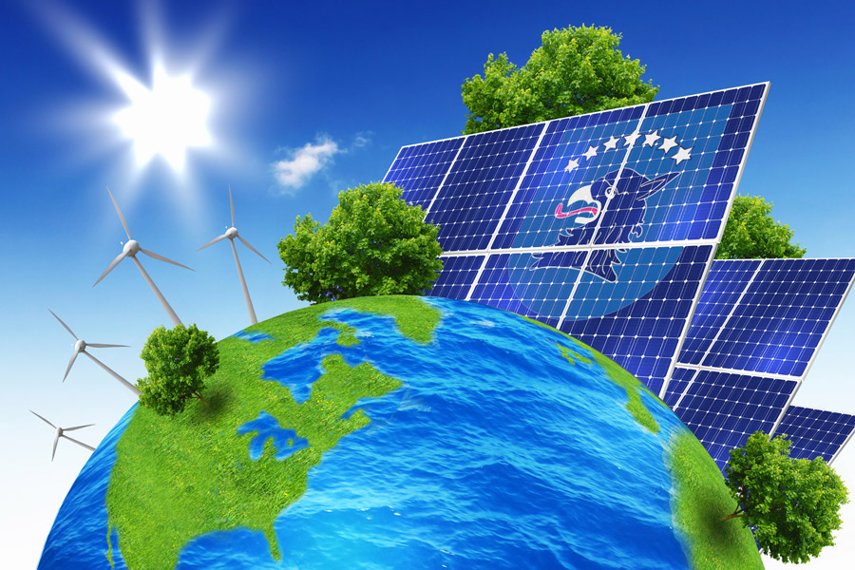
Odnawialne źródła energii

Slide 2
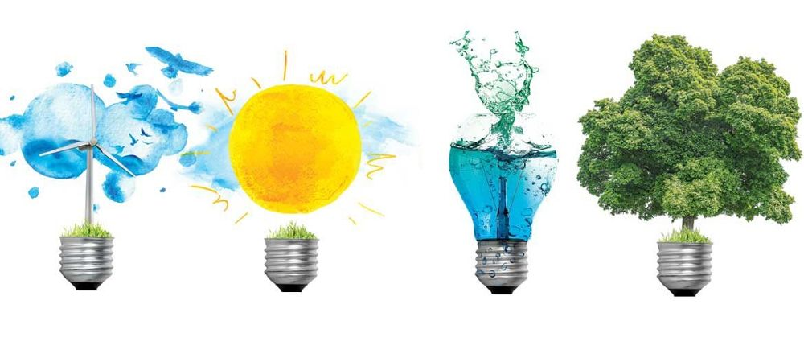
Energie odnawialne to takie, których źródła są niewyczerpalne i których eksploatacja powoduje możliwie najmniej szkód w środowisku

Slide 3
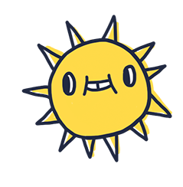
1. Energia słoneczna
Pozyskiwanie energii słonecznej jest możliwe dzięki kolektorom słonecznym o działaniu bezpośrednim. W kolektorach skupiających, po odbiciu promieniowania słonecznego przez układ luster, następuje jego przetworzenie na energię cieplną, która może być też wykorzystana do produkcji energii elektrycznej.

Slide 4
ZALETY
nieograniczone zasoby energii, wszechobecność jej dostępu, najmniejszy ujemny wpływ na środowisko i brak emisji szkodliwych substancji, możliwość bezpośredniej konwersji na inne formy energii, łatwy montaż kolektorów.

Slide 5
WADY
Do budowy ogniw fotowoltaicznych używa się pierwiastków toksycznych
Instalacja ogniw zajmuje rozległe obszary.
Trudność korzystania z tego źródła energii wynika m. in. ze zmienności dobowej i sezonowej promieniowania słonecznego.

Slide 6
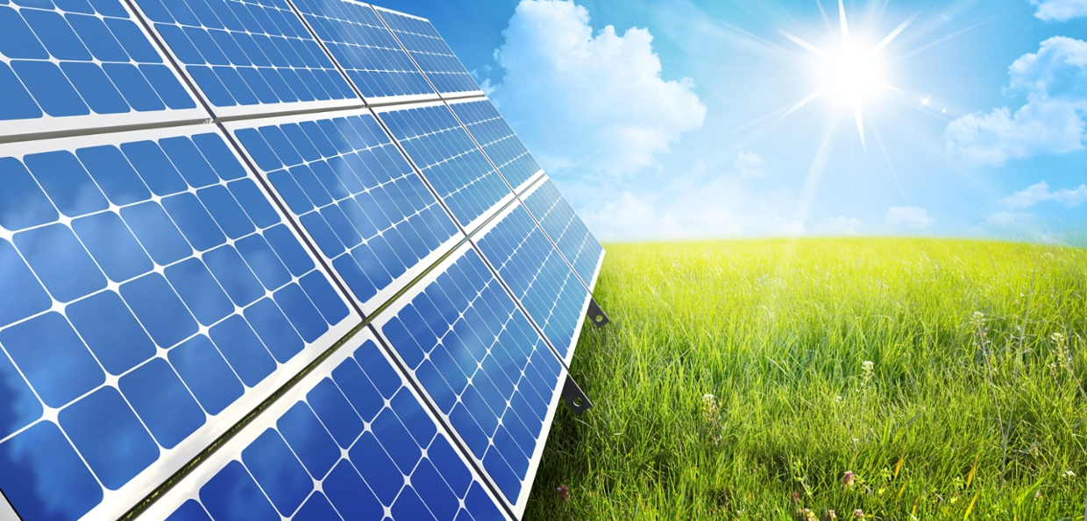

Slide 7
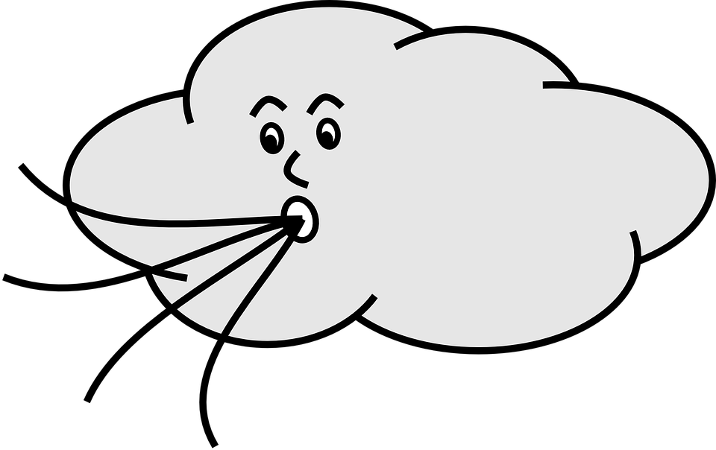
2. Energia wiatru
Energia kinetyczna przemieszczających się mas powietrza. Jest przekształcana w energię elektryczną za pomocą turbin wiatrowych, jak również wykorzystywana jako energia mechaniczna w wiatrakach i pompach wiatrowych, oraz jako źródło napędu w jachtach żaglowych.

Slide 8
ZALETY
czyste źródło odnawialnej energii.
brak zanieczyszczeń środowiska energia wiatru jest darmowa możliwość lokalizacji na nieużytkach i terenach zanieczyszczonych zmniejszenie bezrobocia

Slide 9
WADY
Wysokie koszty budowy i utrzymania.
Ingerencja w krajobraz, instalacja wiatraków zajmuje rozległe obszary stracone dla rolnictwa.
Hałas turbin.
Zależność od wiatru.
Zakłócają odbiór fal radiowych i telewizyjnych.

Slide 10
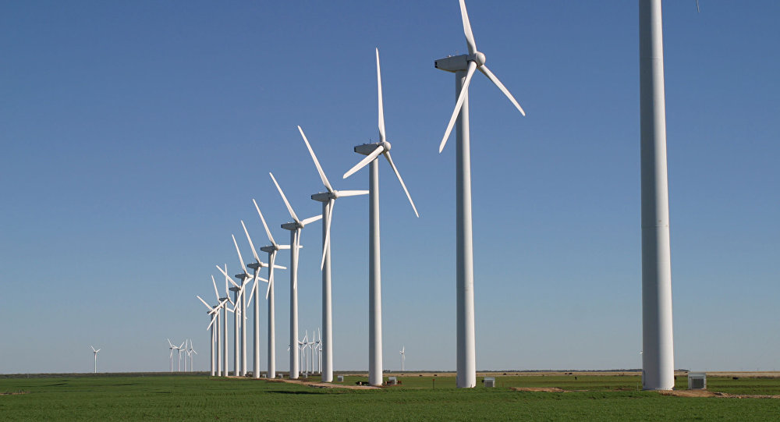

Slide 11
3. Energia geotermalna
to naturalne ciepło wnętrza Ziemi, zgromadzone w skałach i wypełniających je płynach. Na ciepło geotermalne składa się ciepło generowane w głębi Ziemi oraz ciepło powstające w skorupie ziemskiej, będące efektem przemian promieniotwórczych i reakcji chemicznych.

Slide 12
ZALETY
duża zdolność generowania energii przy zachowaniu znikomego wpływu na środowisko naturalne
nieszkodliwa dla środowiska, nie powoduje bowiem żadnych zanieczyszczeń przy poprawnym działaniu
instalacje oparte o wykorzystanie energii geotermalnej odznaczają się stosunkowo niskimi kosztami eksploatacyjnymi

Slide 13
WADY
mała dostępność: dogodne do jej wykorzystania warunki występują tylko w niewielu miejscach
pozyskiwanie energii geotermalnej wymaga poniesienia dużych nakładów inwestycyjnych na budowę instalacji
problemem może być również korozja rur

Slide 14
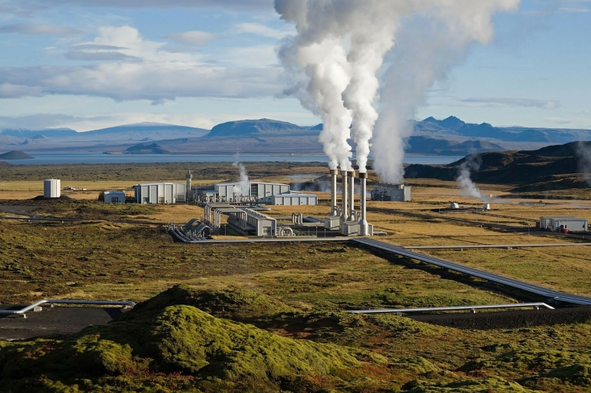

Slide 15
4. Biomasa
oznacza ulegającą biodegradacji frakcję produktów, odpadów i pozostałości z produkcji rolnej, leśnej i powiązanych gałęzi przemysłu, w tym rybołówstwa i akwakultury, a także biogazy i ulegającą biodegradacji frakcję odpadów przemysłowych i komunalnych.

Slide 16
ZALETY
stałe i pewne dostawy nośników energii
ograniczanie emisji CO₂ z paliw nieodnawialnych
wykorzystanie odpadów z sektora rolniczego, leśnego i przetwórstwa spożywczego

Slide 17
WADY
prowadzenie upraw energetycznych kosztem upraw przeznaczanych do produkcji żywności.
niektóre odpady są dostępne tylko sezonowo.

Slide 18
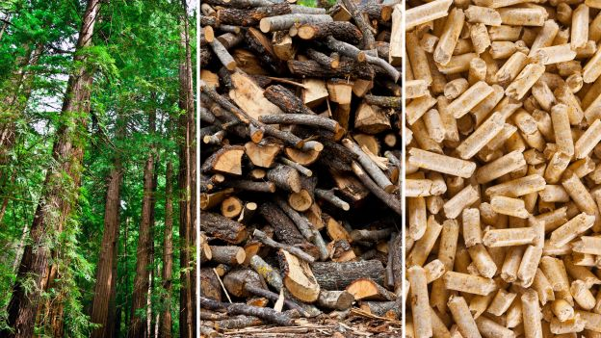

Slide 19
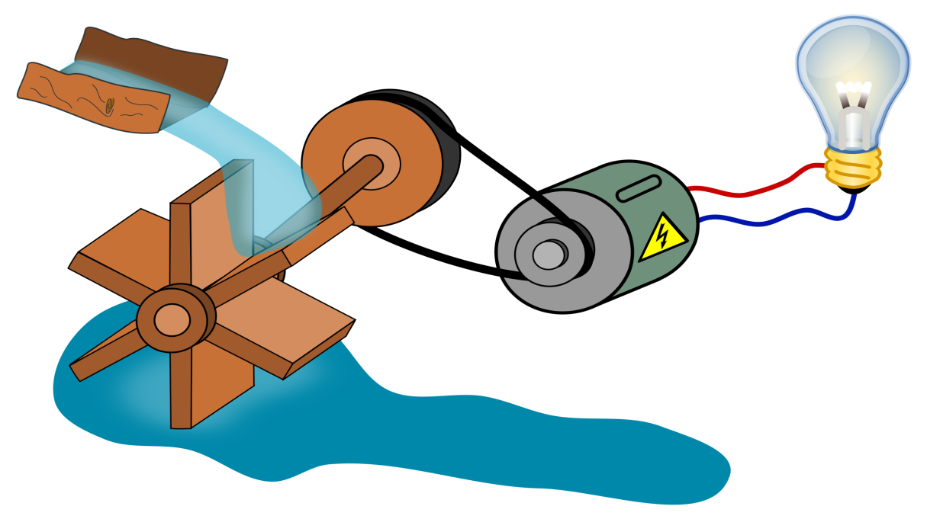
5. Energia wodna
wykorzystywana gospodarczo, energia mechaniczna płynącej wody. Współcześnie energię wodną zazwyczaj przetwarza się na energię elektryczną (hydroenergetyka, często oparta na spiętrzeniach uzyskanych dzięki zaporom wodnym).

Slide 20
ZALETY
piętrzenie wody przed elektrowniami wodnymi pozytywnie wpływa na bilans hydrologiczny oraz warunki żeglugowe
kaskadowe zabudowa umożliwia doskonałe wykorzystanie spadu rzeki
o wiele niższe koszty eksploatacyjne niż w elektrowniach wodnych

Slide 21
WADY
powodują zakłócenia sejsmiczne
Hałas
zamulanie dna rzeki
zmniejszanie się pojemności zbiorników poprzez akumulację rumowiska

Slide 22
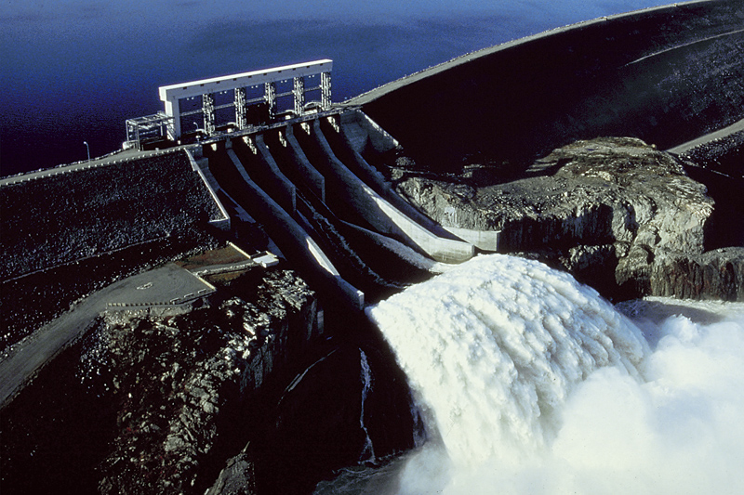

Slide 23
Odnawialna energia w naszej okolicy

Slide 26
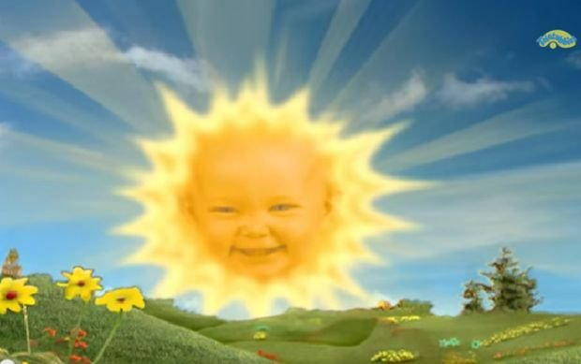
DZIĘKUJEMY ZA UWAGĘ !!!

